Slide 1
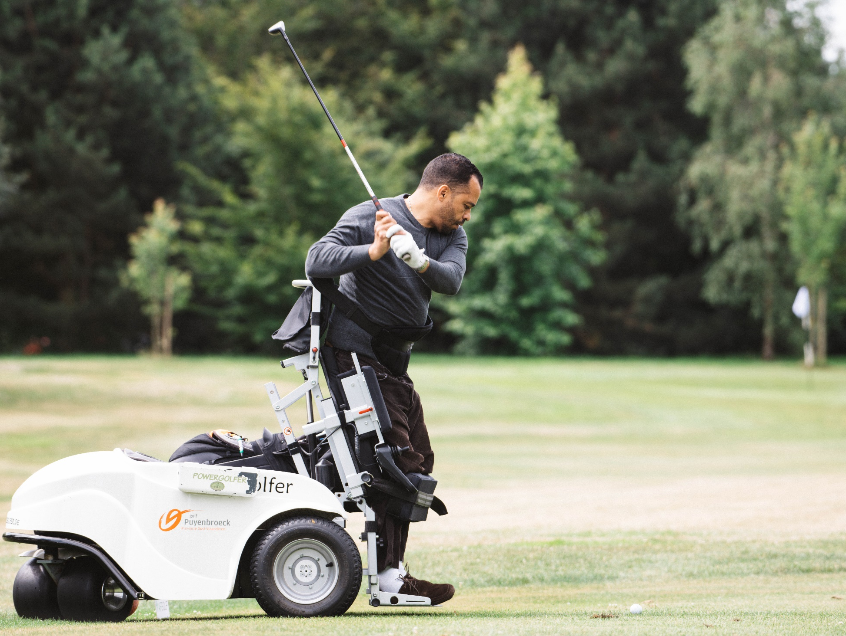

programme Paragolf 2021

Slide 2
Une discipline en pleine expansion
Personnes atteintes de sclérose en plaque, paraplégiques ou amputées d’un membre, personnes porteuses du syndrome de Down,… Quel que soit le handicap physique ou mental, les terrains de golf sont des lieux parfaits de revalidation et de (ré)insertion. C’est également un excellent vecteur social.
Depuis plus d’une décennie, le paragolf se développe en Belgique et dans le monde:
Programme commun aux 3 fédérations : #Begolf Paragolf
Croissance du nombre d’initiations et d’entrainements dans les écoles de golf, les clubs et les fédérations
Développement des compétitions internationales EDGA dans les pays européens
Création en 2019 d’un Ranking Mondial pour les joueurs moins valides: le WR4GD
Lancement du 1er Amateur Championship Paragolf par l’AFGOLF en 2020
Organisation d’une compétition EDGA en Belgique en 2022
Intégration du golf dans le programme des Jeux Paralympiques à long terme

Slide 3
Le programme paragolf de l’AFGolf
Lancé début 2019, le programme paragolf de l’AFGolf vise une intégration à 100% des personnes porteuses de handicap aux côtés des sportifs valides.
Initiations, entraînements, compétitions… L’AFGolf veut permettre aux personnes handicapées de jouer « comme tout le monde », sans distinction de niveaux, de classements ou de capacité.
Le programme paragolf de l’AFGolf s’intègre dans le projet commun des 3 fédérations: #BEgolf paragolf. Via cette dynamique nationale, les fédérations visent des objectifs communs de performance :
Participation aux Championnats d’Europe par équipe et individuels
Reconnaissance du golf aux Jeux Paralympiques
Participation aux Jeux Paralympiques futurs

Slide 4
Programme paragolf

Slide 5



Un programme, 4 axes
INITIER – Initiations & revalidation
Équipe coaching
DEVELOPPER – Devenir Golfeur
Former – Compétiteurs
EXCELLER – équipe nationale

Slide 6
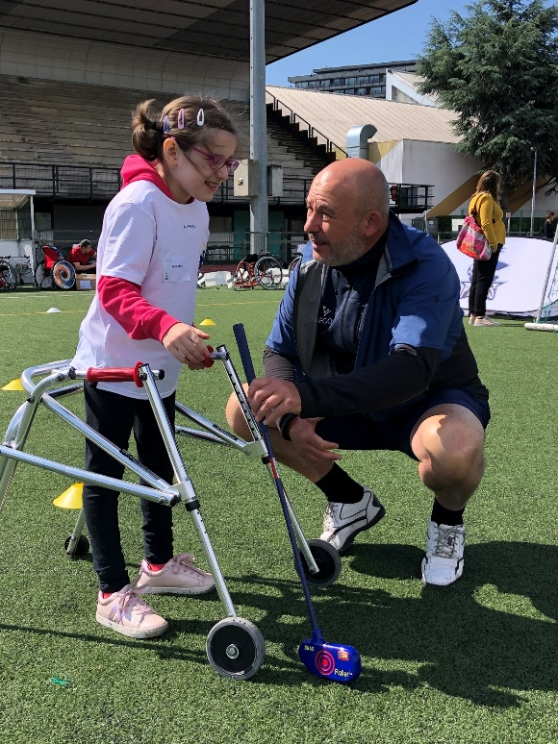
INITIER – Initiations & revalidation
►objectifs
  Faire connaître le golf aux personnes porteuses de handicap
  Initiations avec du matériel SNAG Golf
  Initiations dans des clubs de golf
► vision 2021
  Organisation mensuelle d’initiations
  Présence massive sur des événements handisport
  Exemples d’initiations:
  Pico’s Cup
  Arche de Marie
  Centre de revalidation de Fraiture
  Cap sur le Sport St-Luc

Slide 7
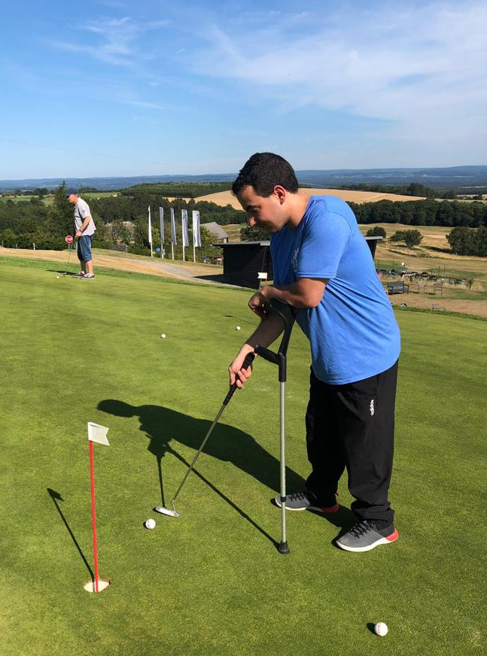
Le Golf : le sport de demain
Développer – Devenir Golfeur
►objectifs
  Développer la pratique du golf en accompagnant les handigolfeurs jusqu’à l’obtention de leur brevet d’aptitude au golf
►vision 2021
  Création d’un groupe débutant avec un programme d’entrainements dédié à l’apprentissage du golf

Slide 8
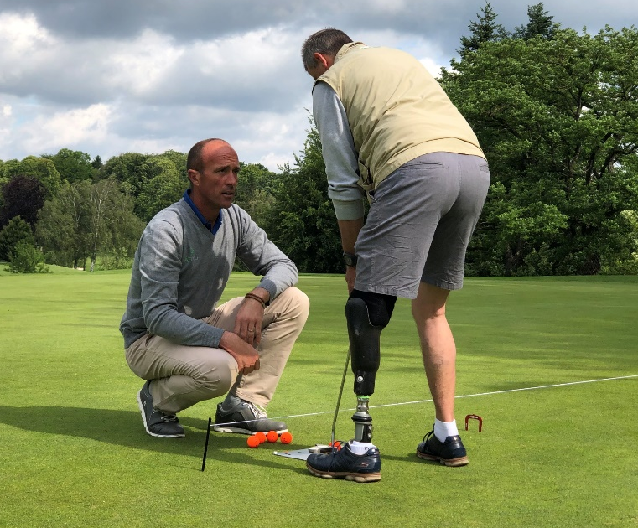
Le Golf : le sport de demain
Former - compétiteurs
►objectifs
  Mise en place d’un programme d’entrainement pour former et encadrer les compétiteurs handigolfeurs
► vision 2021
  Intensification du programme d’entrainements
  Achat de matériel adapté
  Achat d’un paragolfeur
  Participation à des compétitions handigolf internationales
  Organisation de la 2e édition de l’Amateur Championship Paragolf
  Préparation au Championnat d’Europe 2022 en Belgique
  Equipement pour les joueurs (uniformes, …)

Slide 9
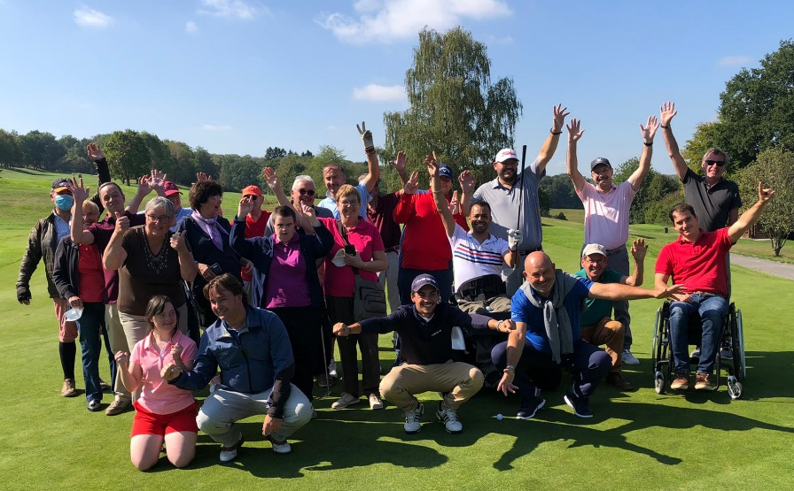
Le Golf : le sport de demain
Former - compétiteurs
►programme 2021
  Entrainements mensuels :
  25 février 2021 + cours règles de golf
  18 mars 2021
  22 avril 2021
  20 mai 2021
  17 juin 2021
  08 juillet 2021
  09 septembre 2021
  14 octobre 2021
  18 novembre 2021

Slide 10

Le Golf : le sport de demain
EXCELLER
► équipe nationale handigolf
  Equipe nationale belge handigolf au sein de la FRBG
  Représentation dans des tournois internationaux
  Bourses
  Objectifs:
    Championnats d’Europe par équipe
    Championnats d’Europe individuels
    Jeux Paralympiques futurs
► Organisation d’une compétition edga
  Organisation du Championnat d’Europe EDGA en 2022 en Belgique
► La Fédération Royale Belge de Golf est membre de l’EDGA

Slide 11
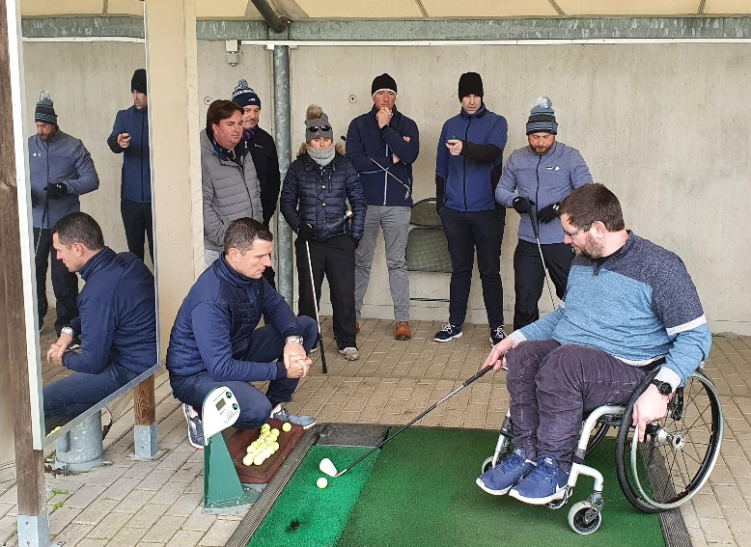
Le Golf : le sport de demain
Formation des coachs
► formations des coachs AFGOLF
  Formations approfondies des coachs AFGOLF dispensant les cours aux joueurs paragolfeurs
  Collaboration avec l’EDGA pour les cours
  Mises à jour annuelles
► formation des coachs dans les clubs
  Organisation de formations pour les coachs des clubs
  Collaboration avec l’EDGA pour les cours
► formations des futurs professeurs de golf
  Intégration d’un module paragolf dans la formation des futurs professeurs de golf: Initiateur Golf et PGA Coach

Slide 12
Collaboration avec les clubs AFGOLF
L’AFGOLF a rédigé un dossier à l’attention de ses clubs:
« Comment créer une section paragolf au sein de mon club »
Il a pour objectif de:
Sensibiliser les clubs à la discipline du paragolf
Encourager et accompagner les clubs dans la création de leur section paragolf
Informer les clubs sur les possibilités de formations, d’adaptation des infrastructures, l’obtention de subsides, …
Ce dossier sera mis à jour prochainement et communiqué à nouveau aux clubs.

Slide 13
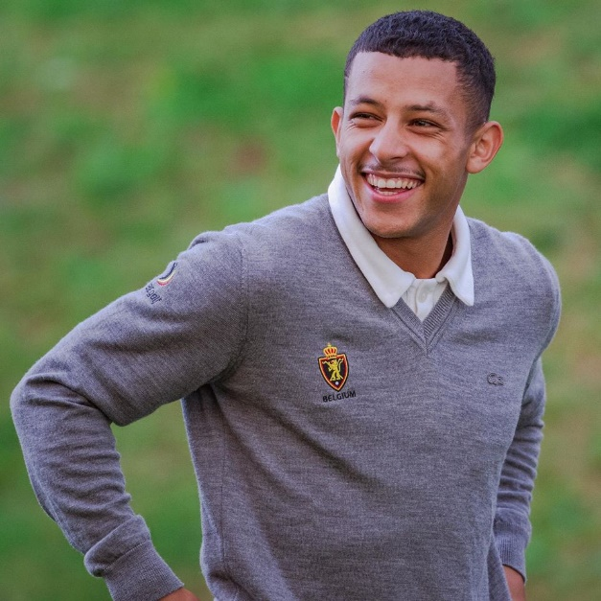
Un parrain au palmarès impressionnant
  Adem Wahbi :
  Membre du Golf de 7 Fontaines, Adem possède un handicap de 1,4 et est 10ième au classement mondial EDGA.
  Adem participe aux compétitions internationales handigolf, ainsi qu’aux compétitions valides du Federal Tour belge.
Palmarès
  Victoire au Grand Prix Handigolf de Dunkerque (2020)
  Victoire au Madrid Open 2019
  Victoire au Grand Prix Handigolf de la Wantzenau (2019)
  3e au Grand Prix International handi-valide de Baden (2019)
  Victoire au Grand Prix handigolf de la ligue du Pays de la Loire (2018)
  Victoire au Grand Prix handisport de Niort (2018)
  4e au EDGA European Championship (2018)
  3e au Grand Prix Handigolf PACA2018 (2018)
  Victoire en équipe à l’ISPS Handa World Cup of Golf (2018)

Slide 14



Communication du projet paragolf
L’AFGolf communique avec :
Canaux de communication :
Newsletter mensuelle AFGOLF
Réseaux sociaux AFGOLF
Site internet AFGOLF
Magazine #Begolf
+ relai des communications par la LHF (Ligue Handisport Francophone)
Clubs
(Handi)-golfeurs
Non-golfeurs

Slide 15
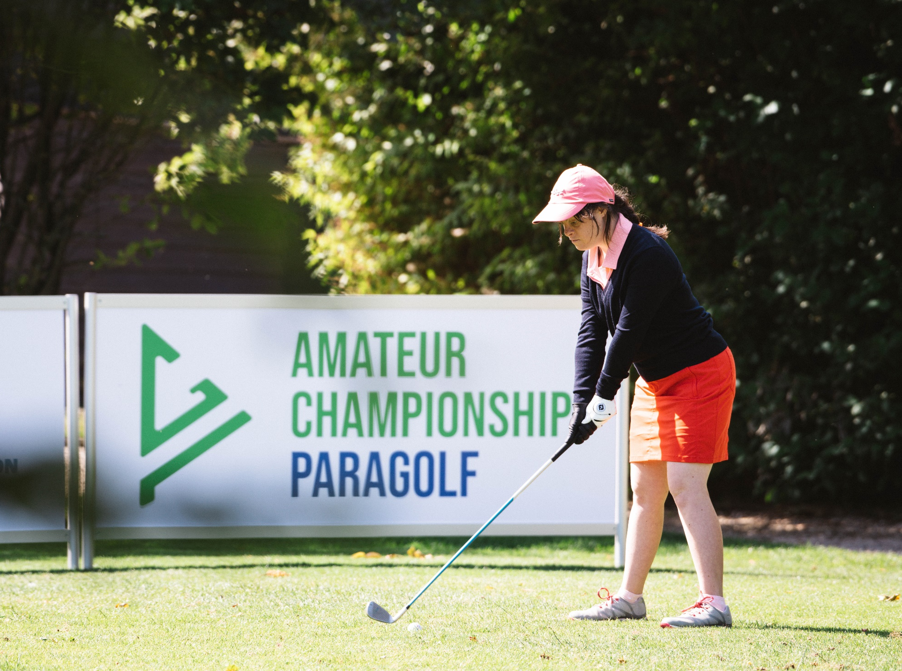
Merci d’avance pour votre soutien

